Slide 1

Дипломный проект
Проект «Единый колледж». Подсистема куратора. Модуль «Персонифицированного учёта учащихся»
Разработал: учащийся гр. П41 Г.Л. Кобяк
Руководитель: преподаватель ЦК ИТ И.К. Федорчук

Slide 2





CХЕММА ЕДИНОГО КОЛЛЕДЖА

Slide 3
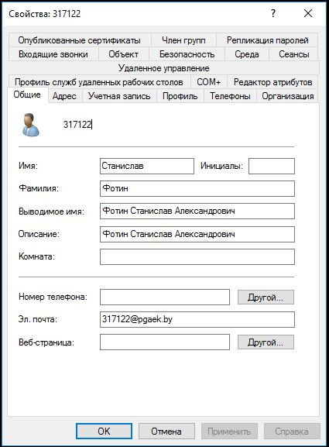
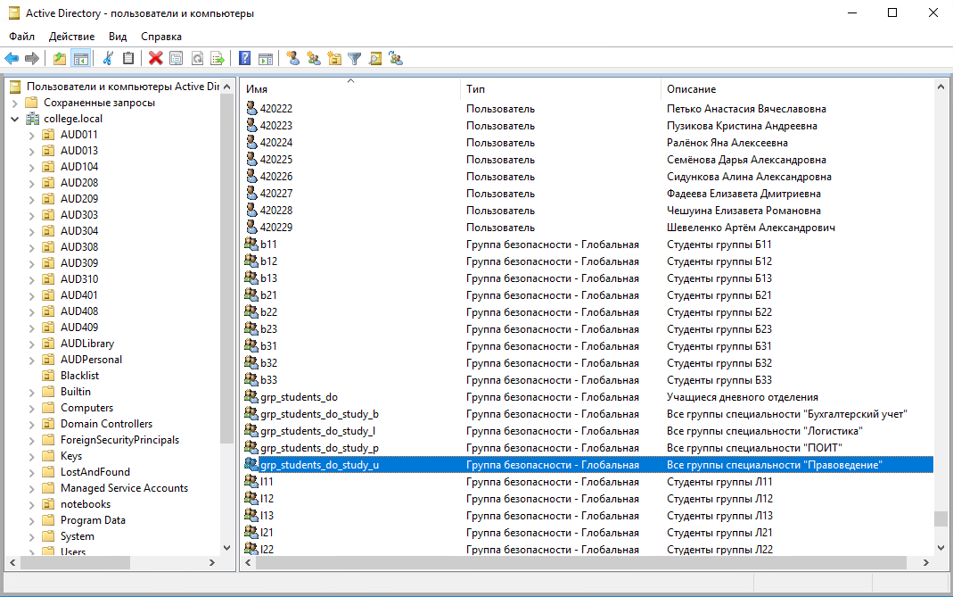
ПРОФИЛЬ В ACTIVE DIRECTORY

Slide 4
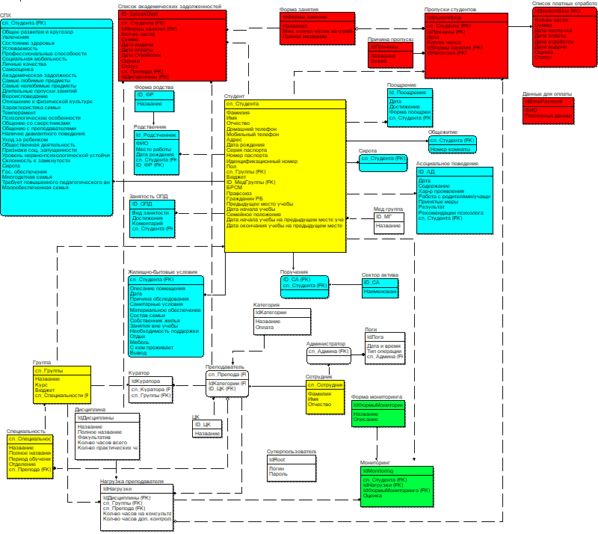
ЛОГИЧЕСКАЯ МОДЕЛЬ ДО НАЧАЛА ДИПЛОМНОГО ПРОЕКТА

Slide 5
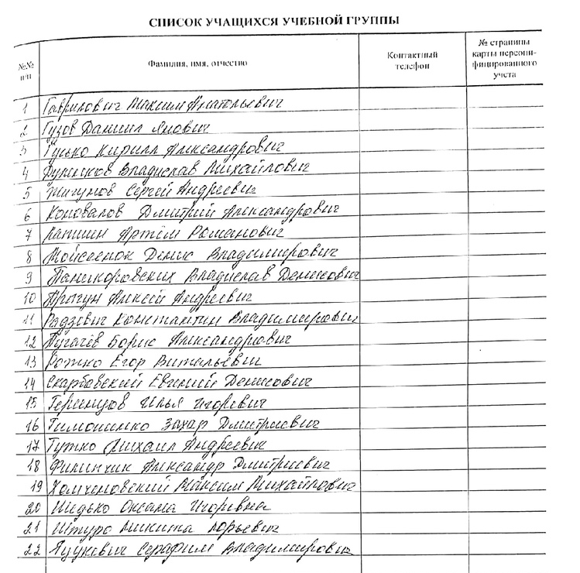
ДОКУМЕНТЫ КУРАТОРА

Slide 6
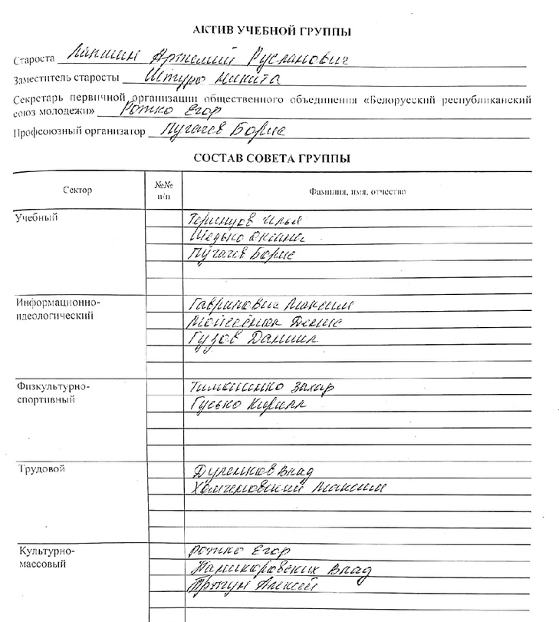
ДОКУМЕНТЫ КУРАТОРА

Slide 7
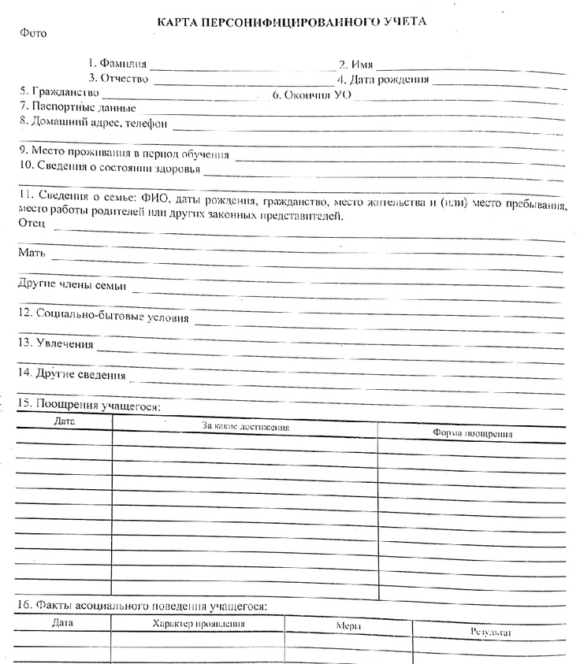
ДОКУМЕНТЫ КУРАТОРА

Slide 8
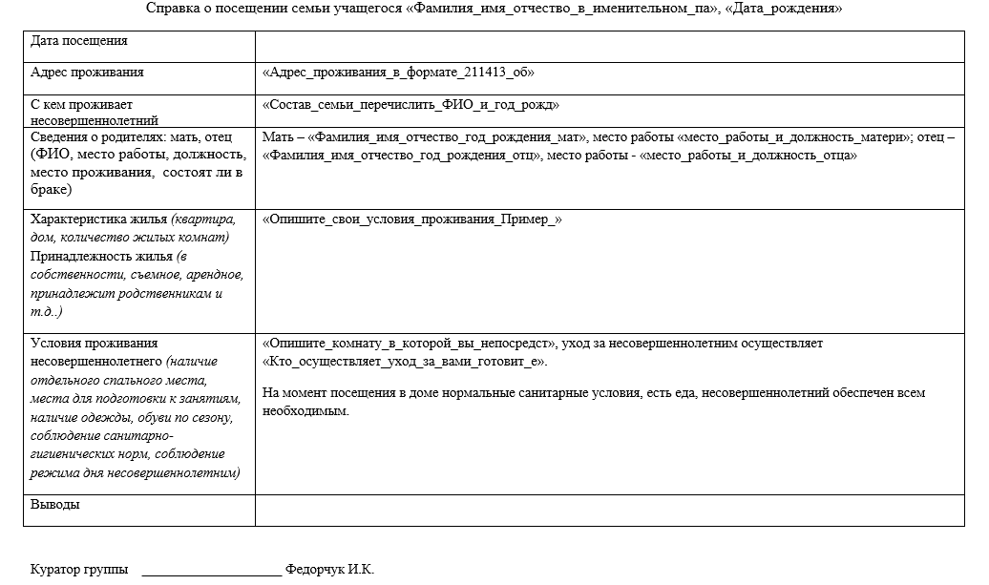
ДОКУМЕНТЫ КУРАТОРА

Slide 9
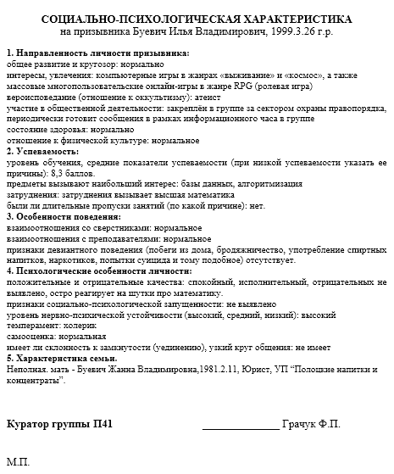
ДОКУМЕНТЫ КУРАТОРА

Slide 10
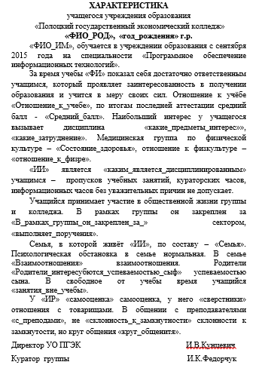
ДОКУМЕНТЫ КУРАТОРА

Slide 11
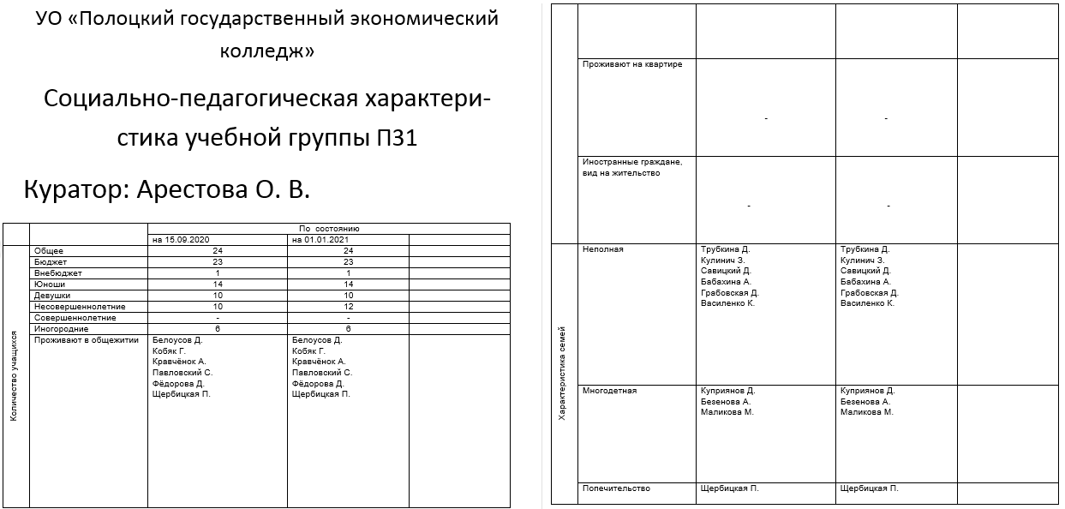
ДОКУМЕНТЫ КУРАТОРА

Slide 12
ДИАГРАММА СУЩНОСТЬ-СВЯЗЬ

Slide 13
ДИАГРАММА ВАРИАНТОВ ИСПОЛЬЗОВАНИЯ

Slide 14

ОСНОВНЫЕ КОНЦЕПЦИИ
ИНСТРУМЕНТЫ РАЗРАБОТКИ
Единая база данных
Единый интерфейс
Единые средства разработки
MS SQL Server 2017
С#
WPF
Dapper
ERwin Data Modeler
Enterprise Architect
Figma

Slide 15
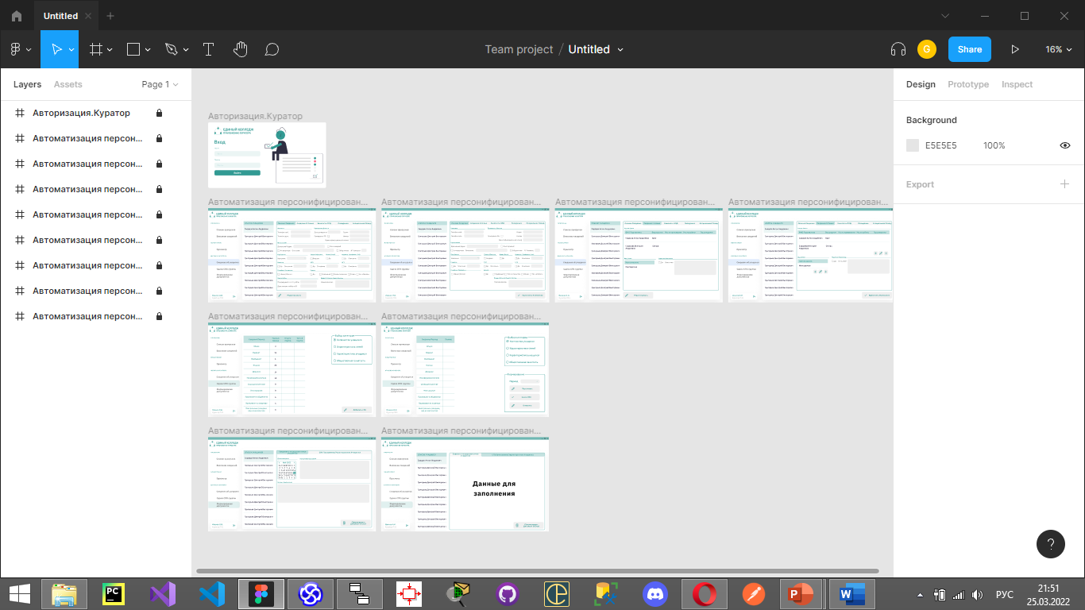
ПРОЕКТ ИНТЕРФЕЙСА В FIGMA

Slide 16
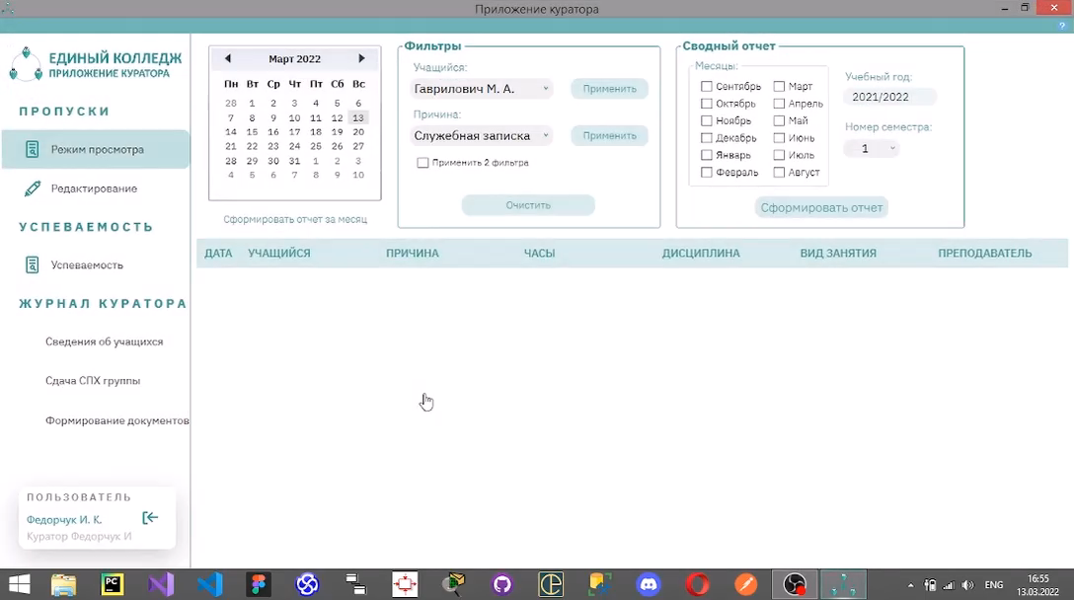
РАБОТА С ПРОГРАММОЙ

Slide 17
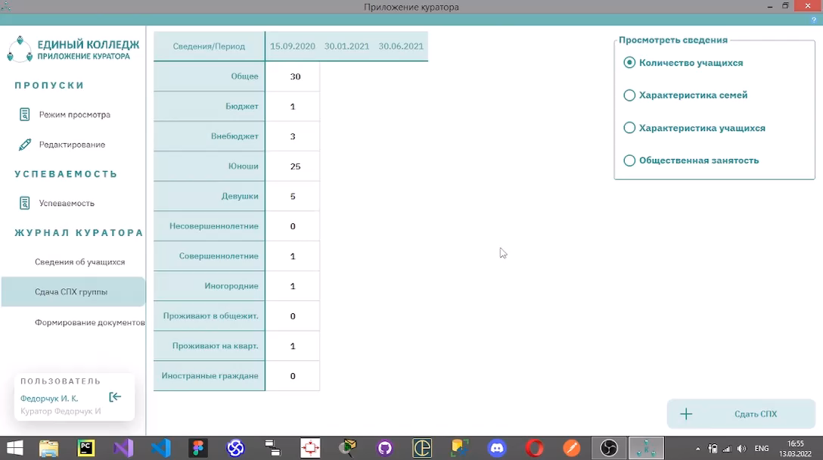
РАБОТА С ПРОГРАММОЙ

Slide 18
СУЩНОСТИ СПХ И ГРУППА В ДИАГРАММЕ СУЩНОСТЬ-СВЯЗЬ

Slide 19
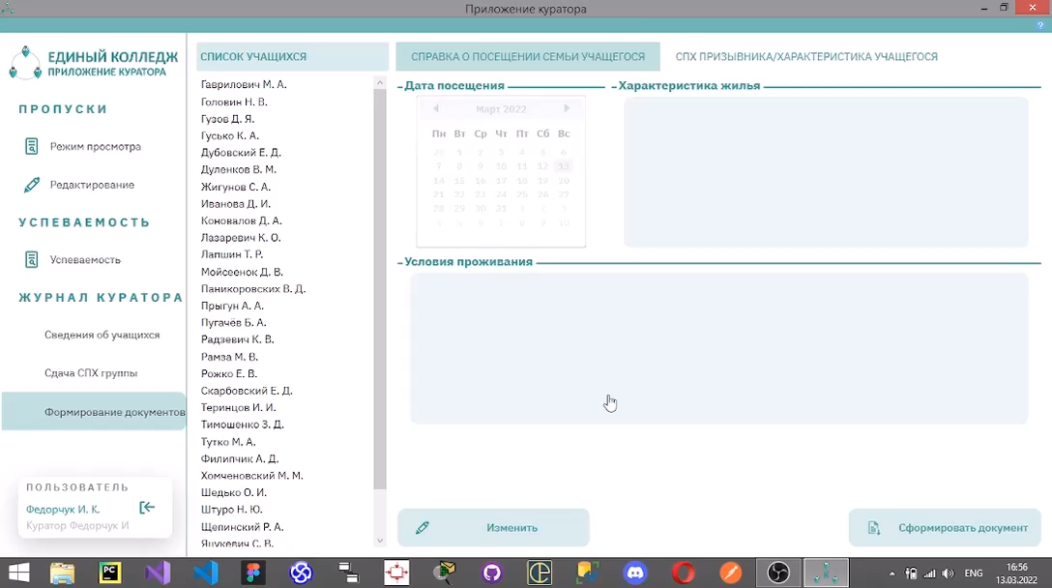
РАБОТА С ПРОГРАММОЙ

Slide 20
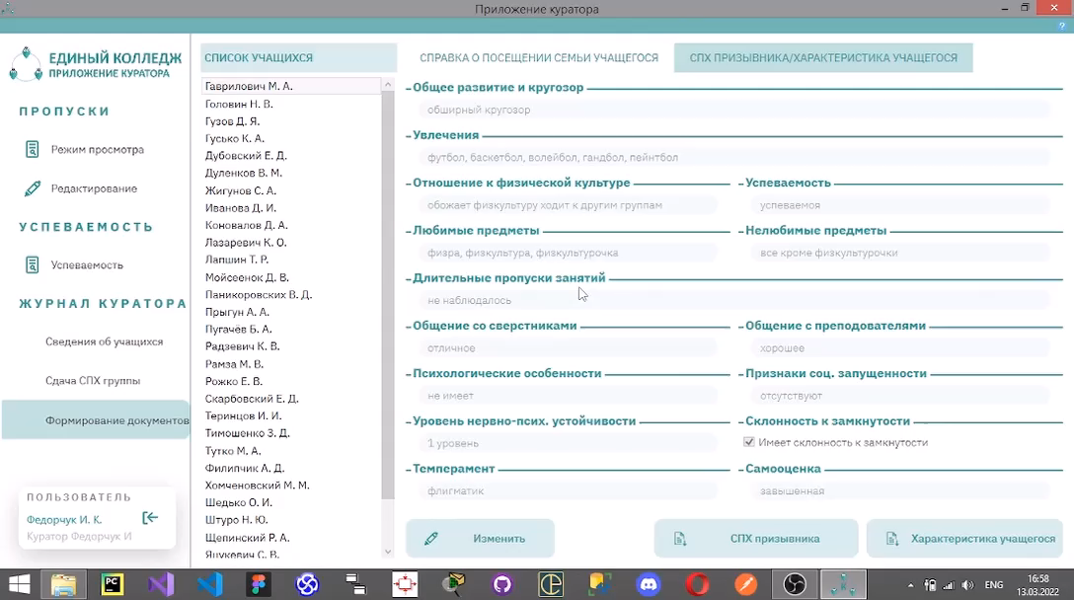
РАБОТА С ПРОГРАММОЙ

Slide 21
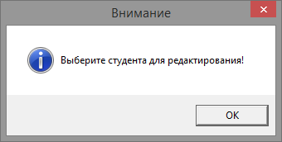
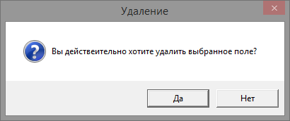
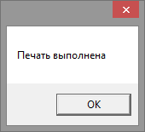
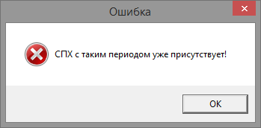
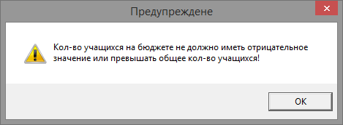
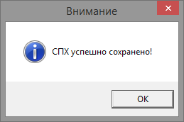
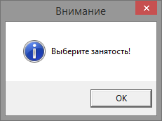
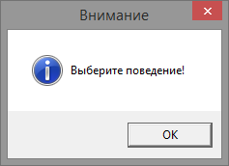
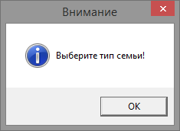
РАБОТА С ПРОГРАММОЙ

Slide 22
ДИАГРАММА РАЗВЁРТЫВАНИЯ

Slide 23
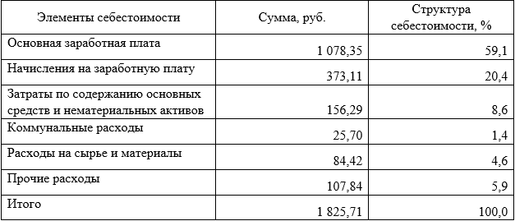
СОСТАВ И СТРУКТУРА СЕБЕСТОИМОСТИ ПРОГРАММНОГО ПРОДУКТА

Slide 24
ЗАКЛЮЧЕНИЕ
Таким образом в ходе дипломного проектирования был разработан, модуль «Автоматизация персонифицированного учёта» в составе подсистемы куратора, проекта «Единый колледж».
Разработанное программное средство было протестировано в локальной сети колледжа, на данный момент оно уже развёрнуто, готово к эксплуатации в тандеме с подсистемой секретаря и социального педагога о чём свидетельствует акт о внедрении.

Slide 25
Дипломный проект
Проект «Единый колледж». Подсистема куратора. Модуль «Персонифицированного учёта учащихся»
Разработал: учащийся гр. П41 Г.Л. Кобяк
Руководитель: преподаватель ЦК ИТ И.К. Федорчук

Slide 26
ДИАГРАММА СУЩНОСТЬ-СВЯЗЬ

Slide 27
ДИАГРАММА ВАРИАНТОВ ИСПОЛЬЗОВАНИЯ

Slide 28
ДИАГРАММА РАЗВЁРТЫВАНИЯ

